Slide 1
Java EE（ SSM + Spring Boot + Vue.js 3 ）框架整合开发
授课教师：陈恒
大连外国语大学

Slide 2
课程的任务、目的和基本要求
掌握Java EE框架的基本概念、基础知识
通过基于SSM+JSP的案例开发，掌握SSM框架整合开发
通过基于基于Spring Boot+Thymeleaf+MyBatis的案例开发，掌握Spring Boot框架开发
通过基于Spring Boot+Vue.js 3+MyBatis的案例开发，掌握前后端框架分离开发
为以后Java企业级应用开发奠定基础

Slide 3
主要教学内容
主要内容
第1章 Spring
第2章 Spring MVC
第3章 MyBatis
第4章 名片管理系统的设计与实现（SSM+JSP）
第5章 Spring Boot入门
第6章 Spring Boot核心
第7章 Spring Boot的Web开发
第8章 Spring Boot的数据访问
第9章 电子商务平台的设计与实现（Spring Boot+Thymleaf+MyBatis）
第10章 Spring Boot的安全控制
第11章 异步消息
第12章 Spring Boot的热部署与单元测试
第13章 监控Spring Boot应用
第14章 Vue3 基础
第15章 Vue3 进阶
第16章 人事管理系统的设计与实现（Spring Boot + Vue3 + MyBatis）
《 SSM + Spring Boot + Vue.js 3全栈开发从入门到实战（微课版） 》，陈恒，清华大学出版社，2021年12月

Slide 4
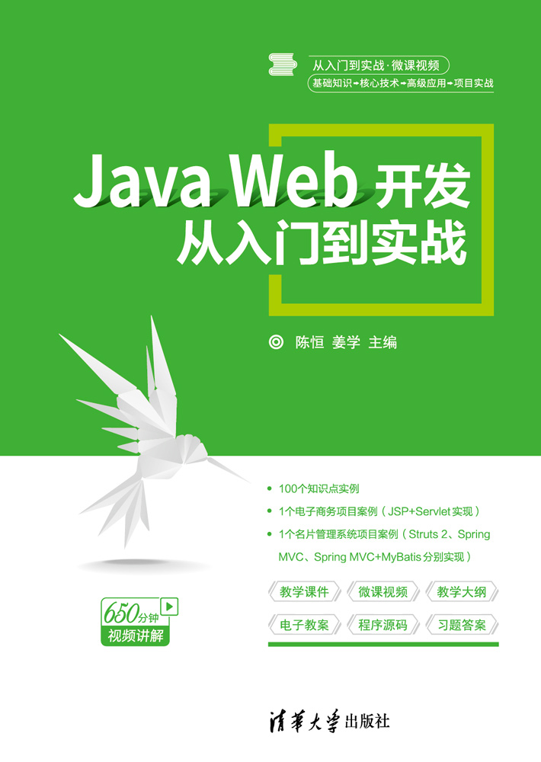
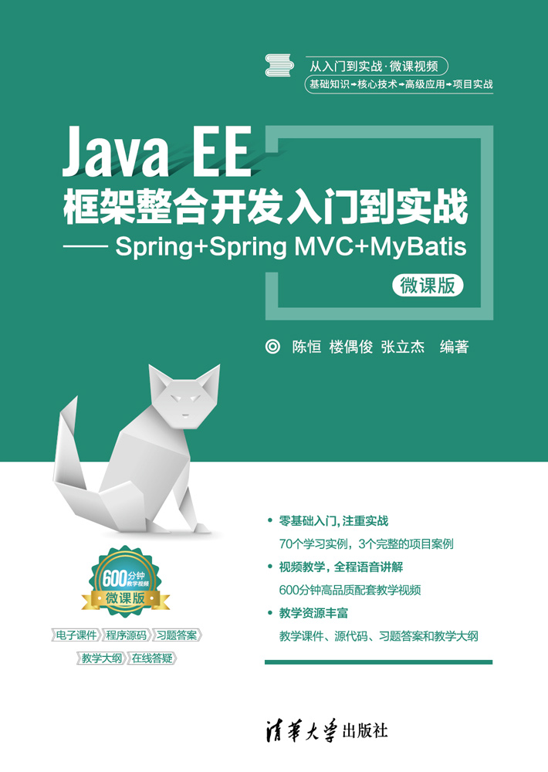


主要参考书
《 Java Web开发从入门到实战》，陈恒，清华大学出版社，2019年7月
《 Java EE框架整合开发入门到实战》，陈恒，清华大学出版社，2018年9月
《Spring Boot从入门到实战》，陈恒，清华大学出版社，2020年6月
《Spring MVC开发技术指南（微课版）》，陈恒，清华大学出版社，2020年8月

